Slide 1

Презентация Мама,папа, я -спортивная семья

Slide 3


Slide 4
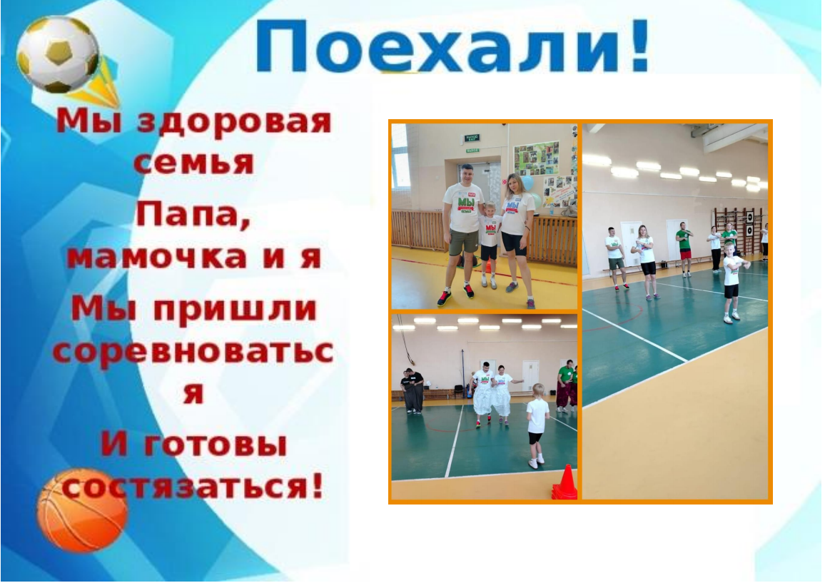

Slide 5


